Slide 1
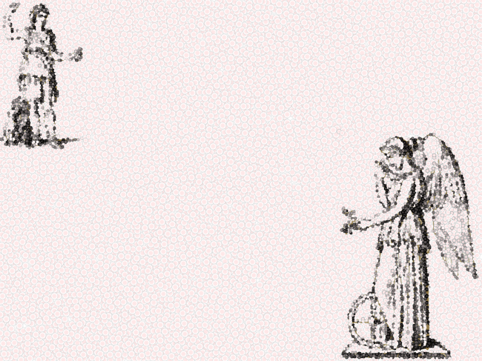
第5课、爱琴文明与古希腊城邦制度
课标要求：了解希腊自然地理环境和希腊城邦制度对希腊文明的影响，认识西方民主政治产生的历史条件

Slide 2


Slide 3

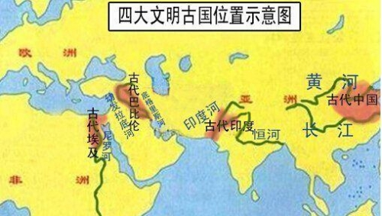
天时、地利、人和
文明产生的条件是什么？
1、人类是基础
2、文字的发明
3、金属器的制造
4、城市（国家）的出现

Slide 4

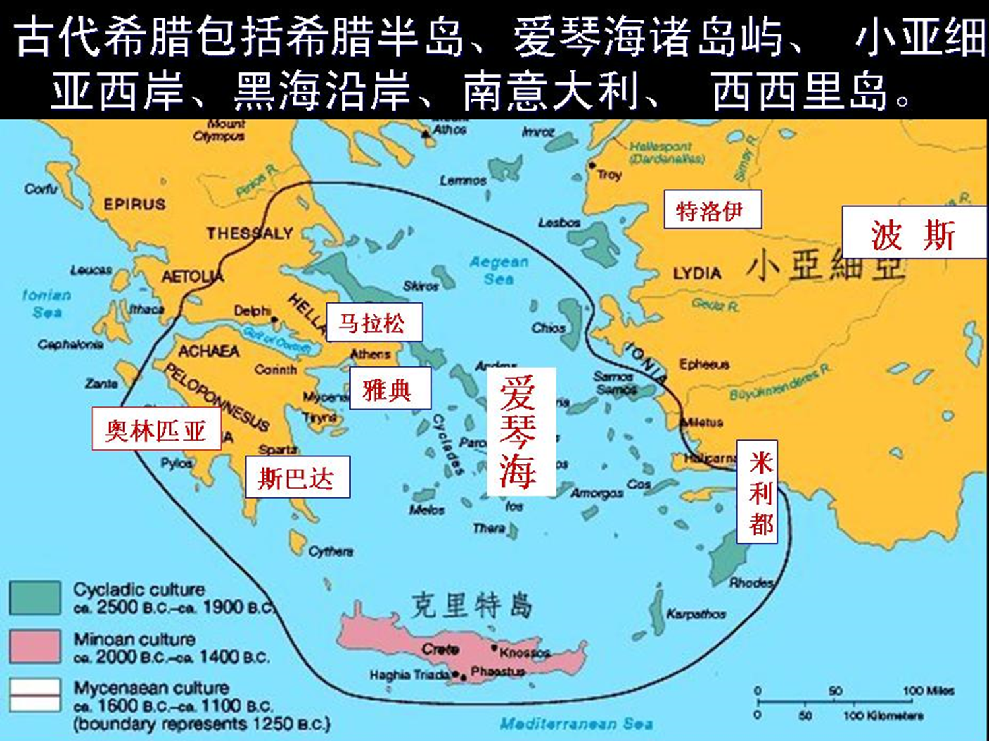
一、古希腊文明的开端——爱琴文明
爱琴文明是指分布于爱琴海诸岛及其周围地区的文明，包括克里特文明与迈锡尼文明。
迈锡尼文明
克里特文明

Slide 5
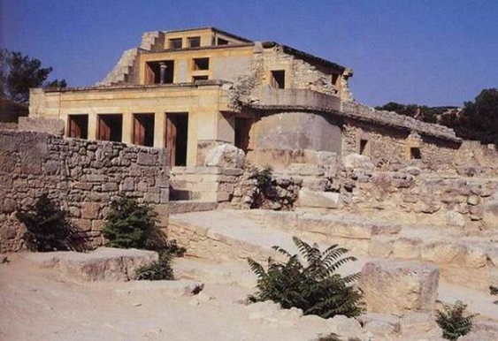
（一）克里特文明（BC2000-BC1400）
1900——1908年，英国考古学家伊文思挖掘克里特岛上的诺萨斯古城发现了米诺斯王宫建筑群。
特点：
  产生君主制国家，有庞大建筑群；
  有金属器制造；
  象形文字。
米诺斯宫遗址

Slide 6
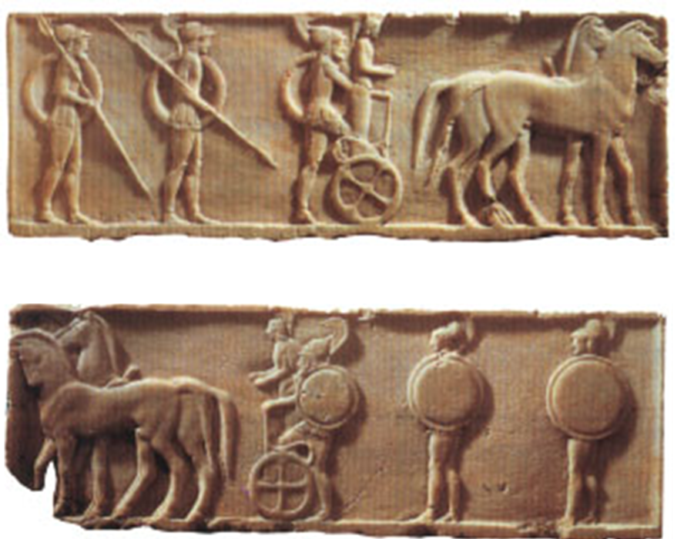
（二）迈锡尼文明（前16世纪上半叶-前12世纪）
1870年，美籍德国考古学家谢里曼依据《荷马史诗》里描绘的内容前去土耳其北部进行考古挖掘发现。
特点：
  出现新君主国；
  王宫、卫城、陵墓；
  泥板文书（线形文字B)
迈锡尼文明出土的浮雕

Slide 7

二、300年的沉寂——黑暗时代（前12世纪——前9世纪）
公元前12世纪，希腊北部山区的多利亚人侵入希腊半岛，毁灭了迈锡尼文明。希腊历史的发展经历了一个既封闭又贫穷的沉寂时代。西方学者称之为“黑暗时代”。这一时期因留下一部重要文献《荷马史诗》，故又名“荷马时代”。

Slide 8

知识链接
《荷马史诗》是古希腊史诗，包括《伊利亚特》和《奥德赛》两部作品，相传为古希腊盲诗人荷马所著，故名。两诗的题材都与特洛伊战争有关。《伊利亚特》集中讲述了特洛伊战争时，希腊英雄阿喀琉斯参战击毙特洛伊王子赫克托的经过。《奥德赛》则介绍了英雄奥德修斯战后回国时漂泊十年、历经艰险的故事。《荷马史诗》为希腊文明奠定了一块最重要的基石。

Slide 9
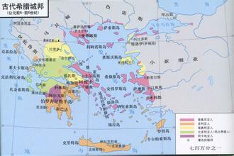
三、曙光重现——古希腊城邦的兴起（公元前8世纪——前6世纪）

Slide 10
关于城邦
定义：
古希腊的一种国家形态，一般以城市为中心，包括周边若干村落。
特点：
小国寡民
独立自治
城邦居民主体：
拥有政治参与权的男性公民
政体形式：
君主制、贵族制、寡头制、僭主制、民主制。
经济基础：
奴隶制
古希腊城邦民主政治形成的条件是什么？

Slide 11

拓展：古希腊城邦民主政治形成的条件：
地理条件：多山、多岛、多良港。（决定性）
政治条件：实行城邦制度，城邦具有小国寡民的特征。
经济条件：以工商业、航海业为主。
思想条件：积极向海外开展殖民扩张，富有开拓、冒险精神。

Slide 12
【合作探究】（中西方古代政治制度比较）：
材料 ：
希腊强邦（斯巴达和雅典）即使在鼎盛时期也仅仅是称霸的盟主，并没有用武力去吞并邻邦。在外力征服之前，希腊世界始终是个小国林立的城邦世界。在中国古代史上，也曾出现了战国七雄，但中国历史的发展趋势却是一统天下、中央集权，最终建立君主专制帝国。
问题：古希腊与中国都曾有过政权林立的时代，中国逐步走向统一建立了专制皇权，而希腊城邦却独立自治，走向民主政治。试分析造成这种现象的原因。

Slide 13

【合作探究】参考答案
①从自然地理环境因素看，希腊狭小多山地港湾，中国是广阔的平原；
②从历史角度看，希腊实行的是直接民主制，中国实行的是王位世袭制；
③从地缘、血缘角度看，希腊强调地缘，中国强调血缘。

Slide 14


